Slide 1
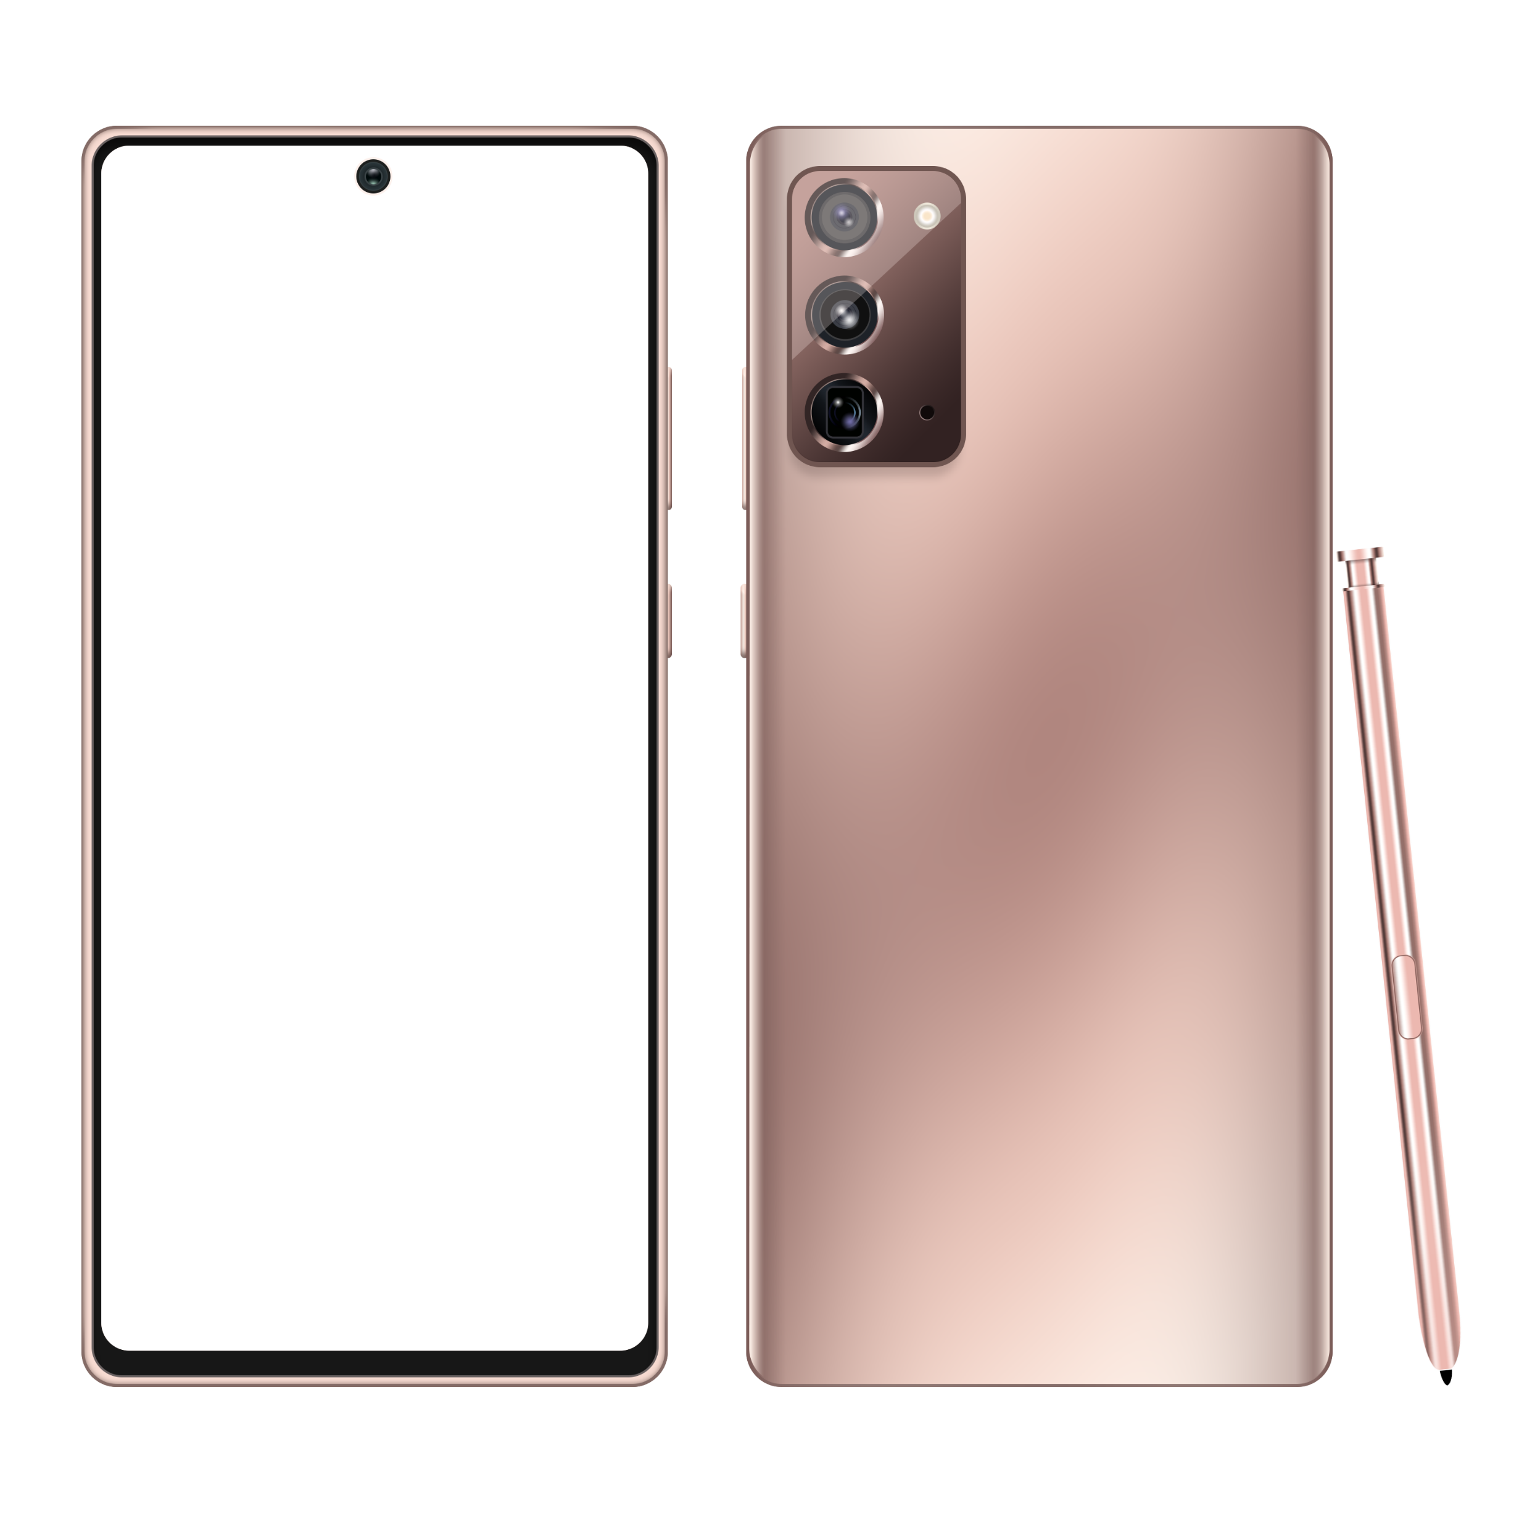





CONTENTS
BASIC
MOBILE LAB2
PROJECT
ECG ANDRIOID APP
심장이 바운스 바운스
STEP_01
STEP_03
20221209
손보경, 손지운, 윤덕용, 이영주, 임석민
STEP_02
MOTIVATION
ALGORITHM
VIEW
Notes:
안녕하세요? 심장이 바운스바운스 프로젝트 발표를 맡은 손보경 이영주입니다

Slide 2
BASIC
MOBILE LAB2
PROJECT
CONTENTS
ECG ANDRIOID APP
심장이 바운스 바운스
STEP_01
STEP_02
STEP_03
MOTIVATION
ALGORITHM
VIEW
20221209
손보경, 손지운, 윤덕용, 이영주, 임석민
Notes:
저희 목차는 개발 동기, 알고리즘, 마지막 구현으로 구성되어 있습니다

Slide 3
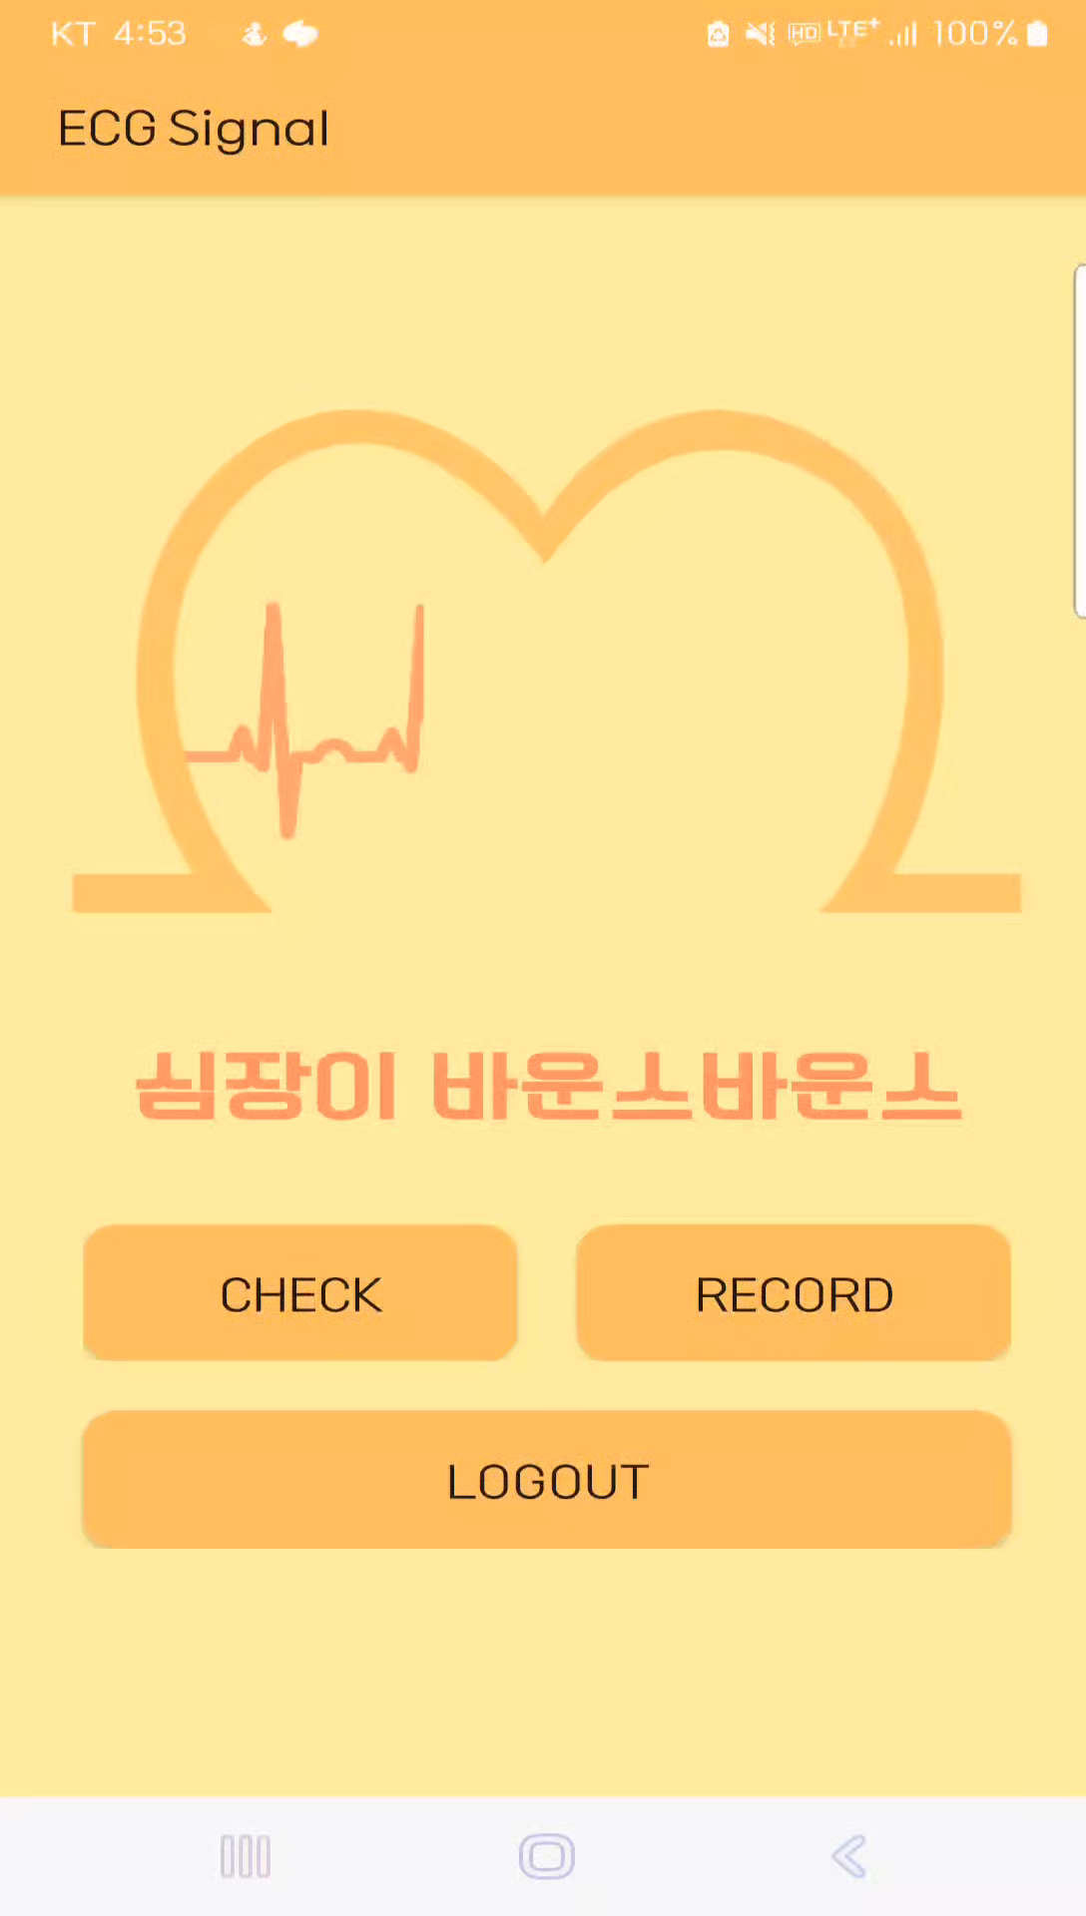
심장이 바운스 바운스
Motivation
Added stress discrimination function
by adding an AI model for meaningful use of received data
ECG graphs can be checked
The maximum, minimum, and BPM of the electrocardiogram can be known.
Stress may be determined using electrocardiogram data.
Weekly information is available.
Notes:
ECG 데이터를 어떻게 유용하게 활용할까 고민하던 중, 스트레스 측정이 가능하다는 것을 알게 되었고 머신러닝 모델을 학습 시켜 스트레스를 측정할 수 있는 ECG 앱을 만들면 재밌겠다!는 생각을 가지고 만들게 되었습니다.

Slide 4

Hardware
LoginAct
SignupAct
SignalAct
RecordGraphAct
ECG KIT
Sign Up
ID / PW
Show data
Show graph
Main
Graph
Thread
Arduino
Login
Check
Data store
Record
Record
HC-06
Google Login
Connected
Thread
Show string
Logout
Permission BT
Machine Learning
API
Store Firebase
Data Analysis
Data Convert
Data Split
Model Develop
Http
methods
User key
Model
Validation
Model
Training
Model
Launch
Model
Service
Performance
Monitor
Server
ECG Data
Notes:
저희 어플의 전체 구상도입니다. 아두이노에서 받은 데이터를 블루투스로 보내고, 이를 활용하여 안드로이드에서는 그래프, BPM / API에서는 스트레스 측정을 하게 됩니다. 또한, 아이디 패스워드는 DB로 넘어가서 유저 키에 저장이 됩니다.

Slide 5
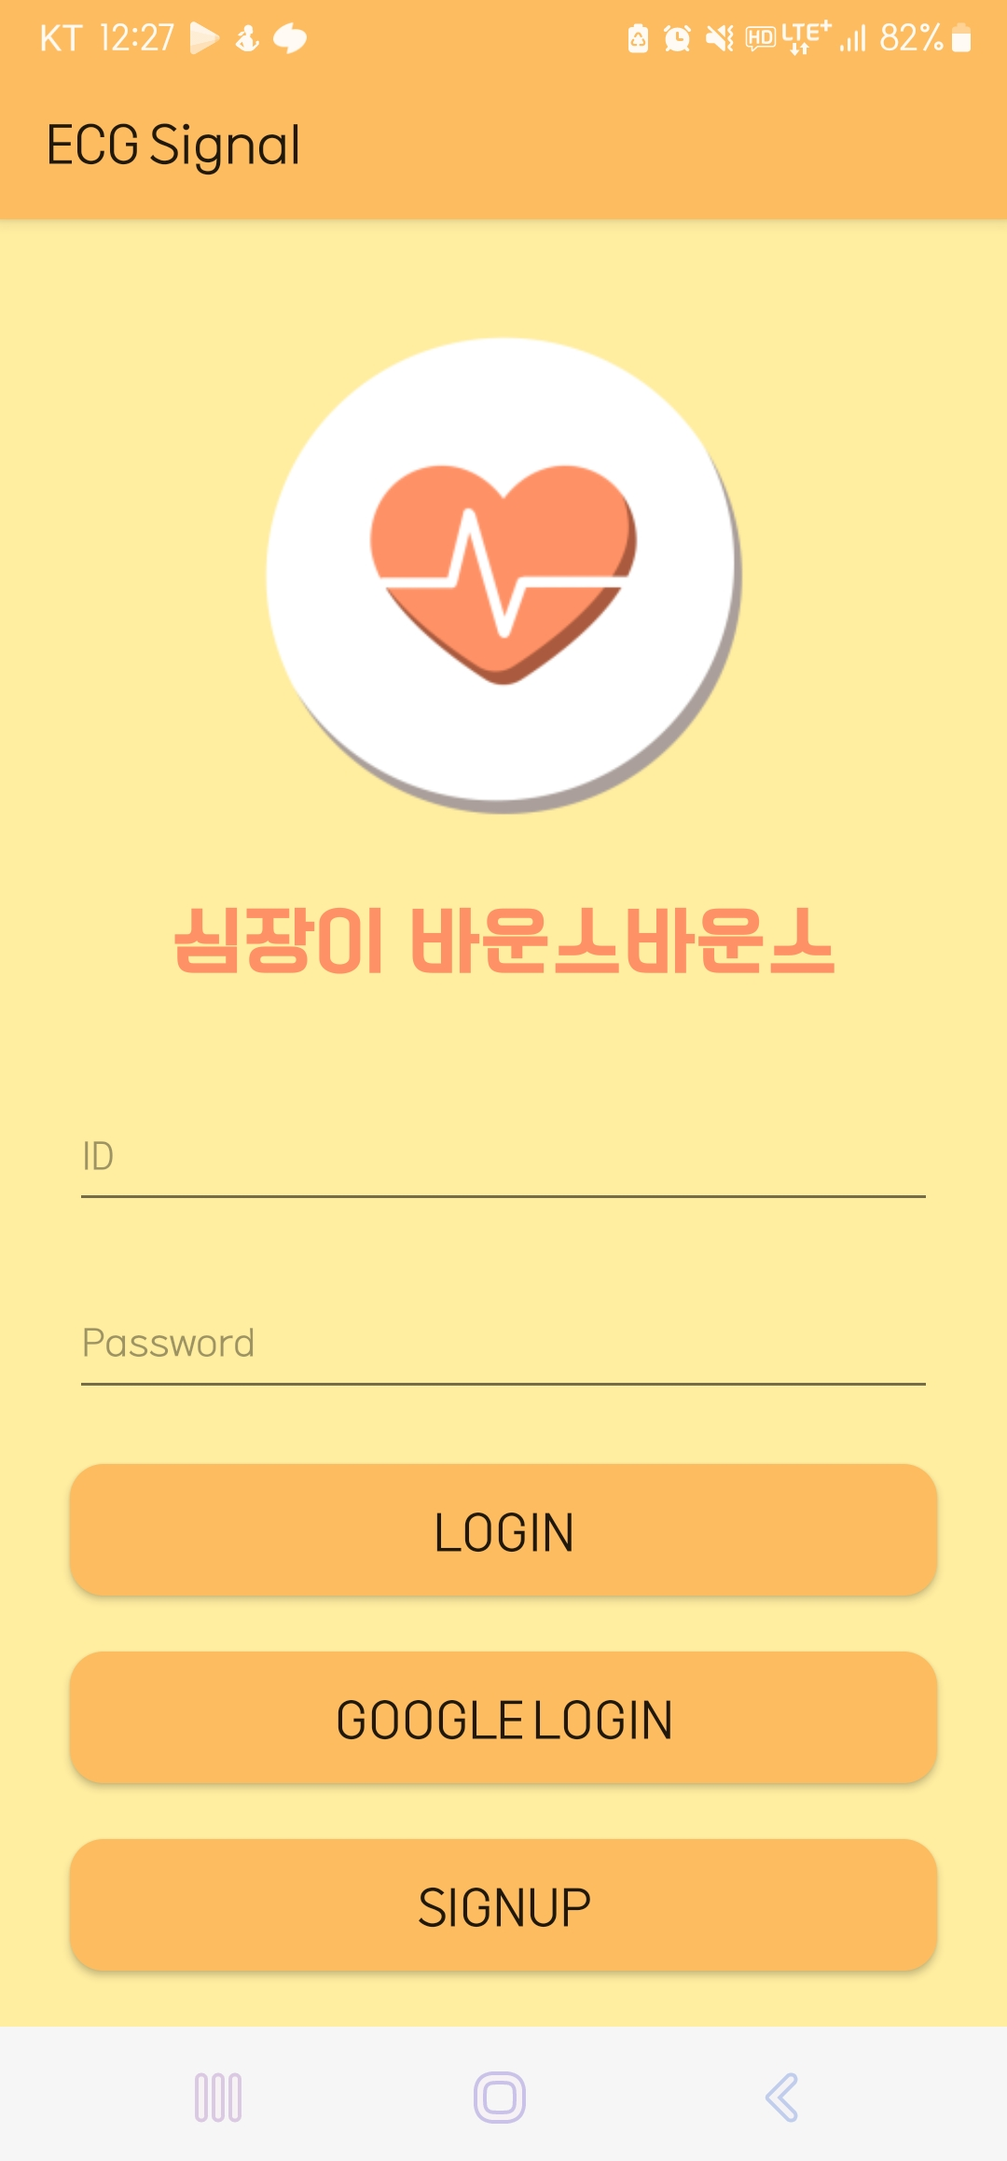
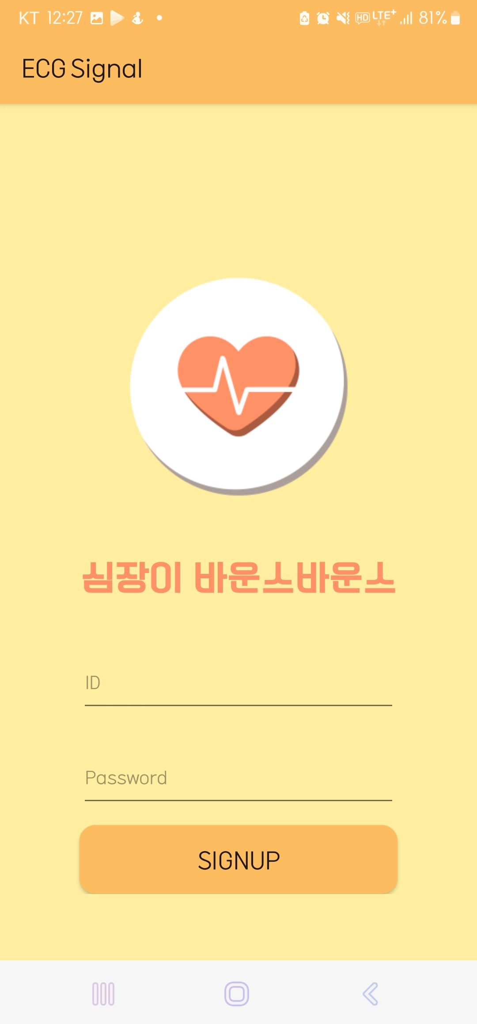
LoginActivity
MainActivity
SignupActivity
Notes:
앱을 처음 깔게 되면, 로그인액티비티가 보이게 되고, 이미 폰에서 로그인한 기록이 있다면 곧장 메인 액티비티로 넘어가게 됩니다. 구글 API를 통해서 곧장 구글 로그인을 할 수 있도록 하게 만들었습니다.

Slide 7
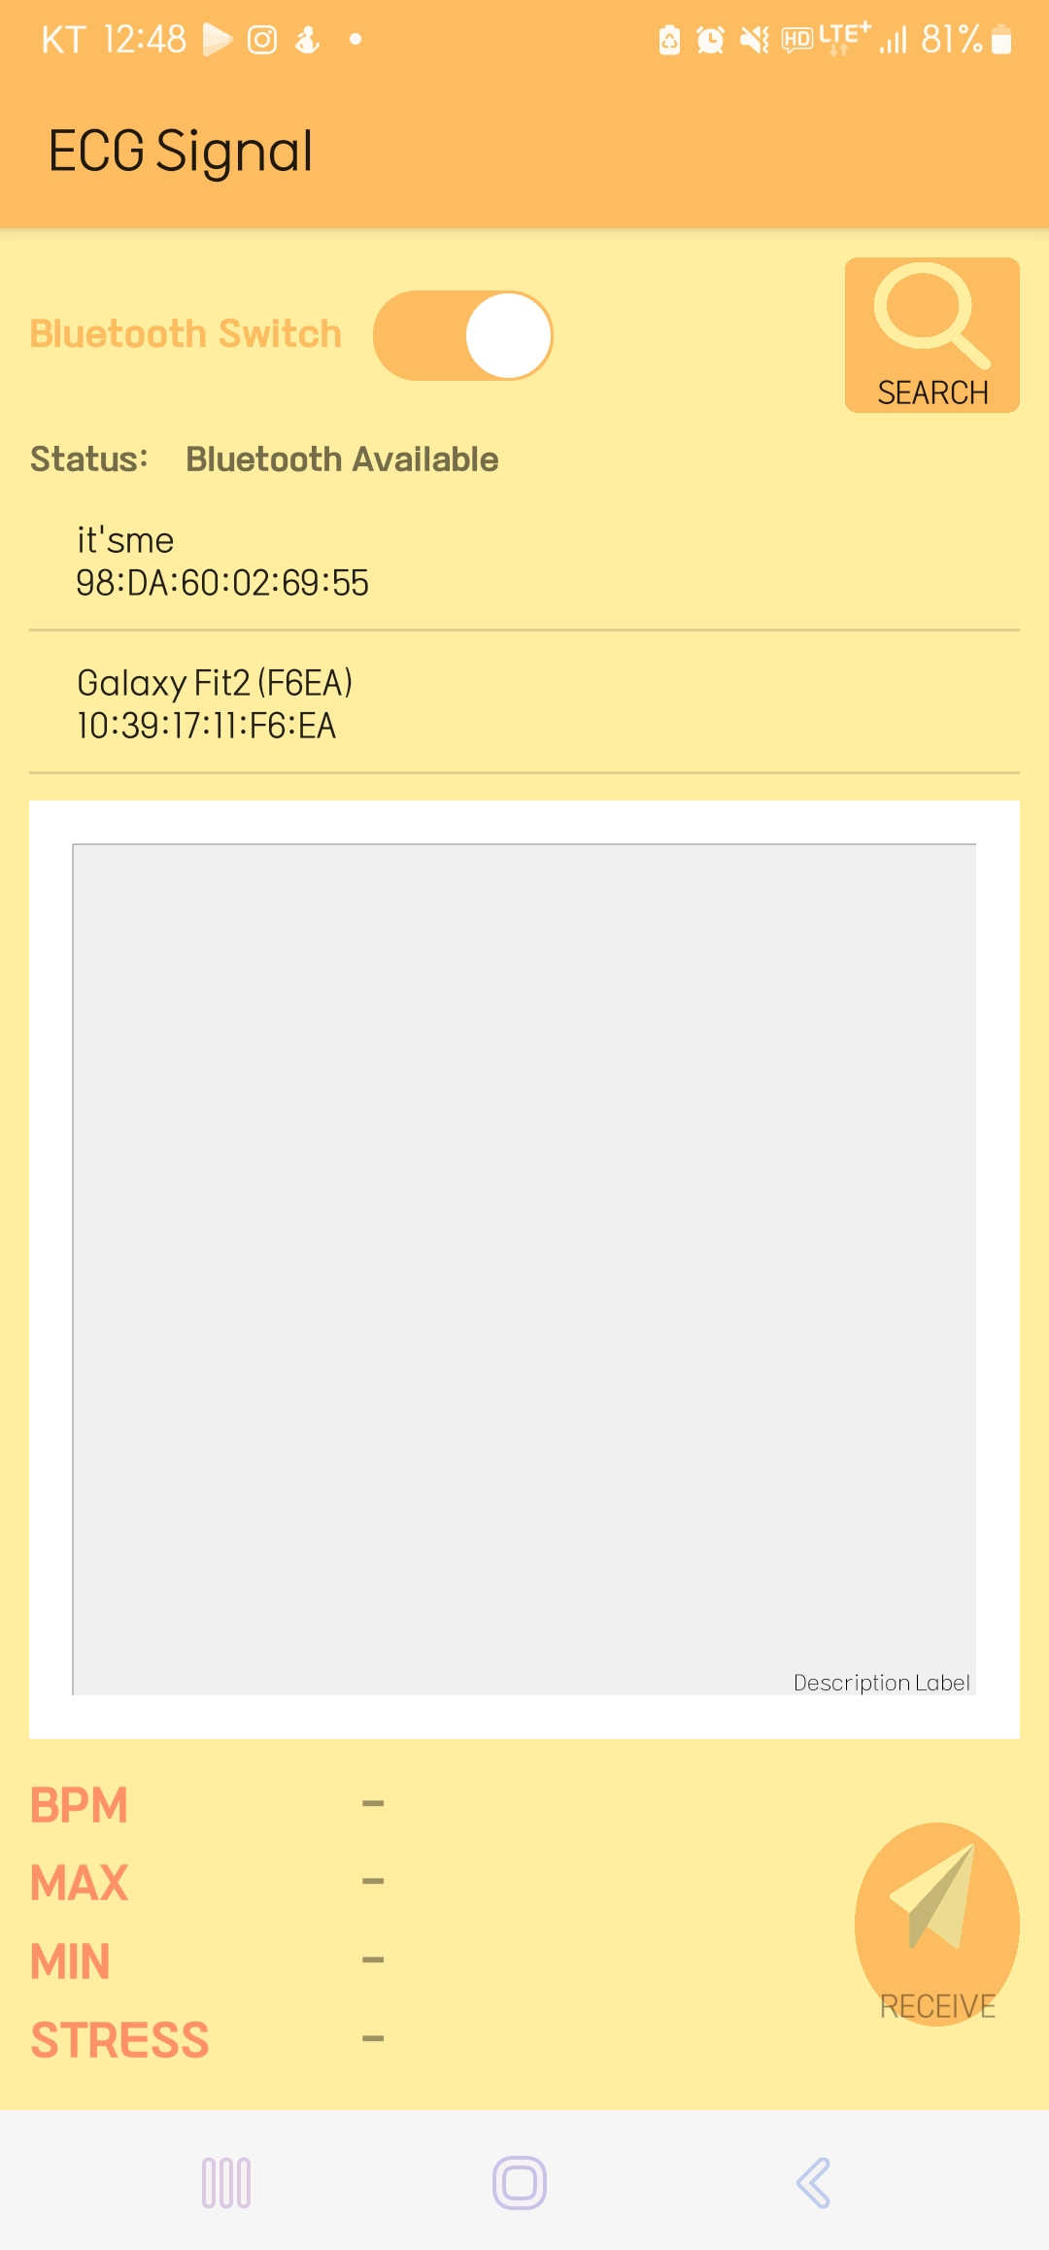
Bluetooth Switch
Search Button
If Bluetooth Switch is checked
turn on Bluetooth and
discovered the paired device
Search new device and view
Graph and ECG Info Text
Receive Button
The graph is output as received data,
and the calculated data is output as text
Receive ECG data for 7seconds and
If you press the changed graph button
show ECG graph
Notes:
다음은 저희의 핵심이라고 볼 수 있는 시그널 액티비티입니다. 블루투스 스위치, 서치버튼, 그래프와 텍스트, 리시브엔그래프 버튼으로 이루어져 잇습니다.

Slide 8
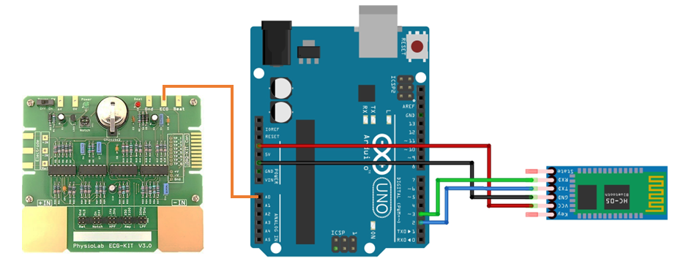
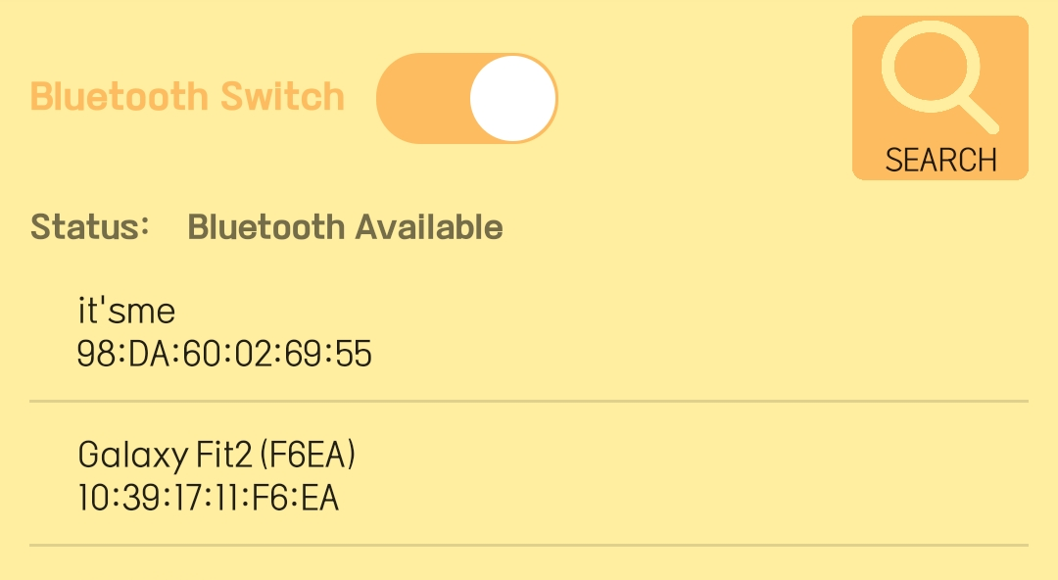
Arduino and Android
Bluetooth Connection
In Arduino :
Connect HC-06
In Android:
Bluetooth permission setting
Scan paired or unpaired peripheral Bluetooth devices
Connect to other Bluetooth devices
Transferring data between devices
BT
Notes:
블루투스 스위치를 통해서 블루투스 전원을 키고, 서치 버튼을 통해서 블루투스 기기를 검색하고 아래 리스트 뷰에 출력하게 됩니다. 알맞은 블루투스 기기와 페어링한 후 데이터를 전송 받게 됩니다.

Slide 9
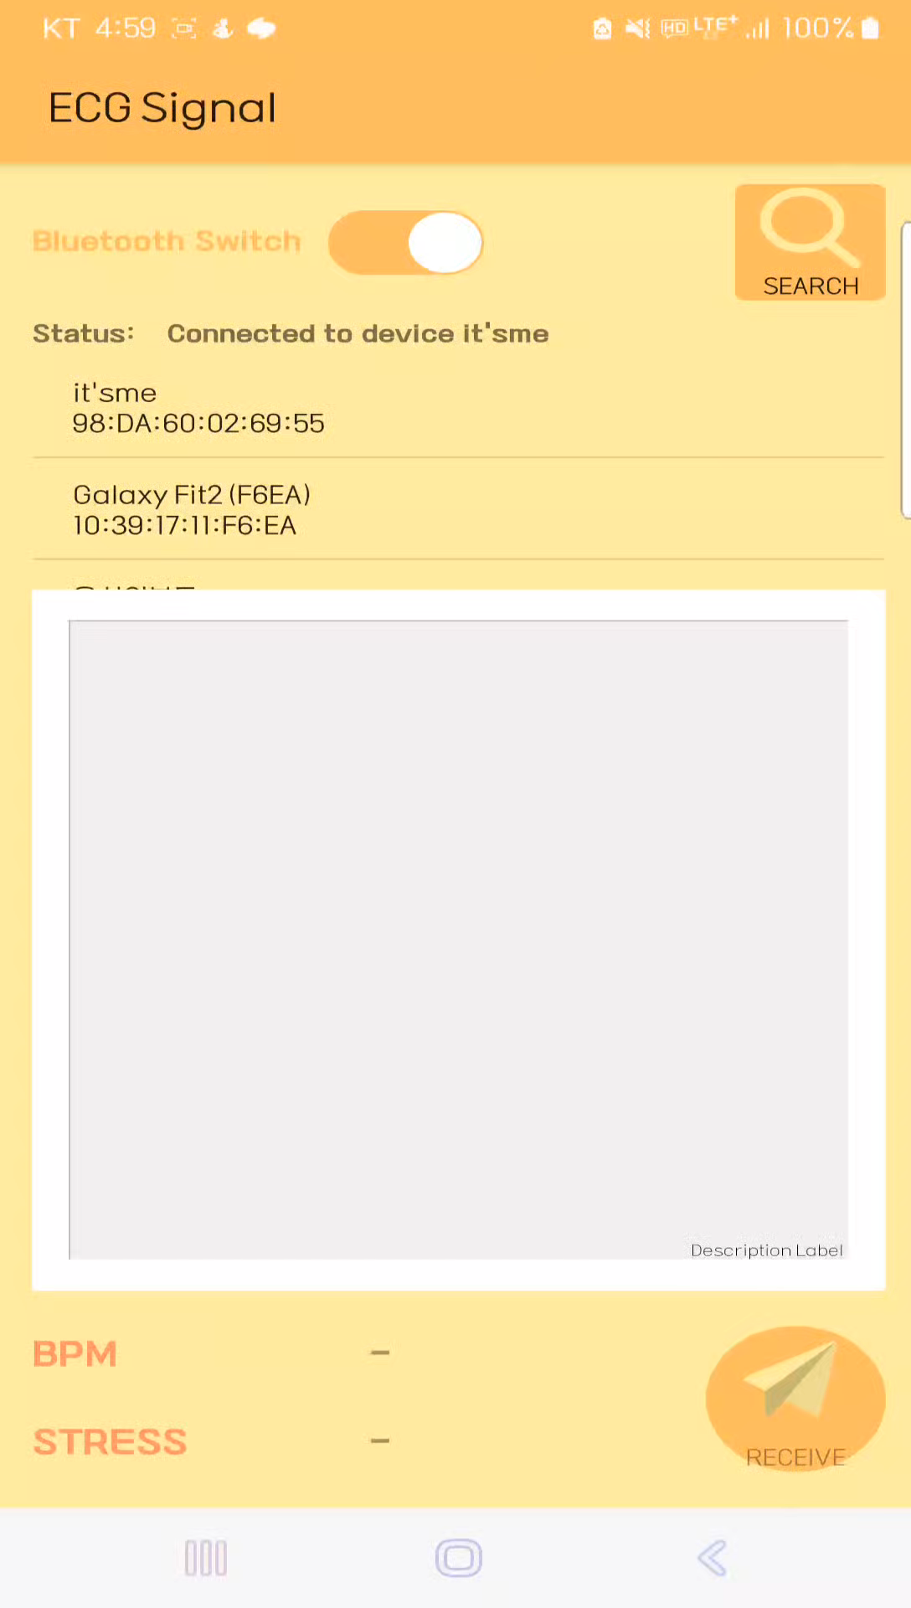
Arduino and Android
Getting Data
In Arduino :
If receive button click is true, enter data and send (string data type)
In Android:
Order Arduino to start
Converting string to int array
Creating graph
Connected
Tread
GraphTread
Graph
Notes:
그후 커넥티드 스레드를 통해 아두이노 블루투스와 통신하여 데이터를 받아오고, 다 받아온다면 그래프 스레드를 통해 그래프를 그리게 됩니다.

Slide 10
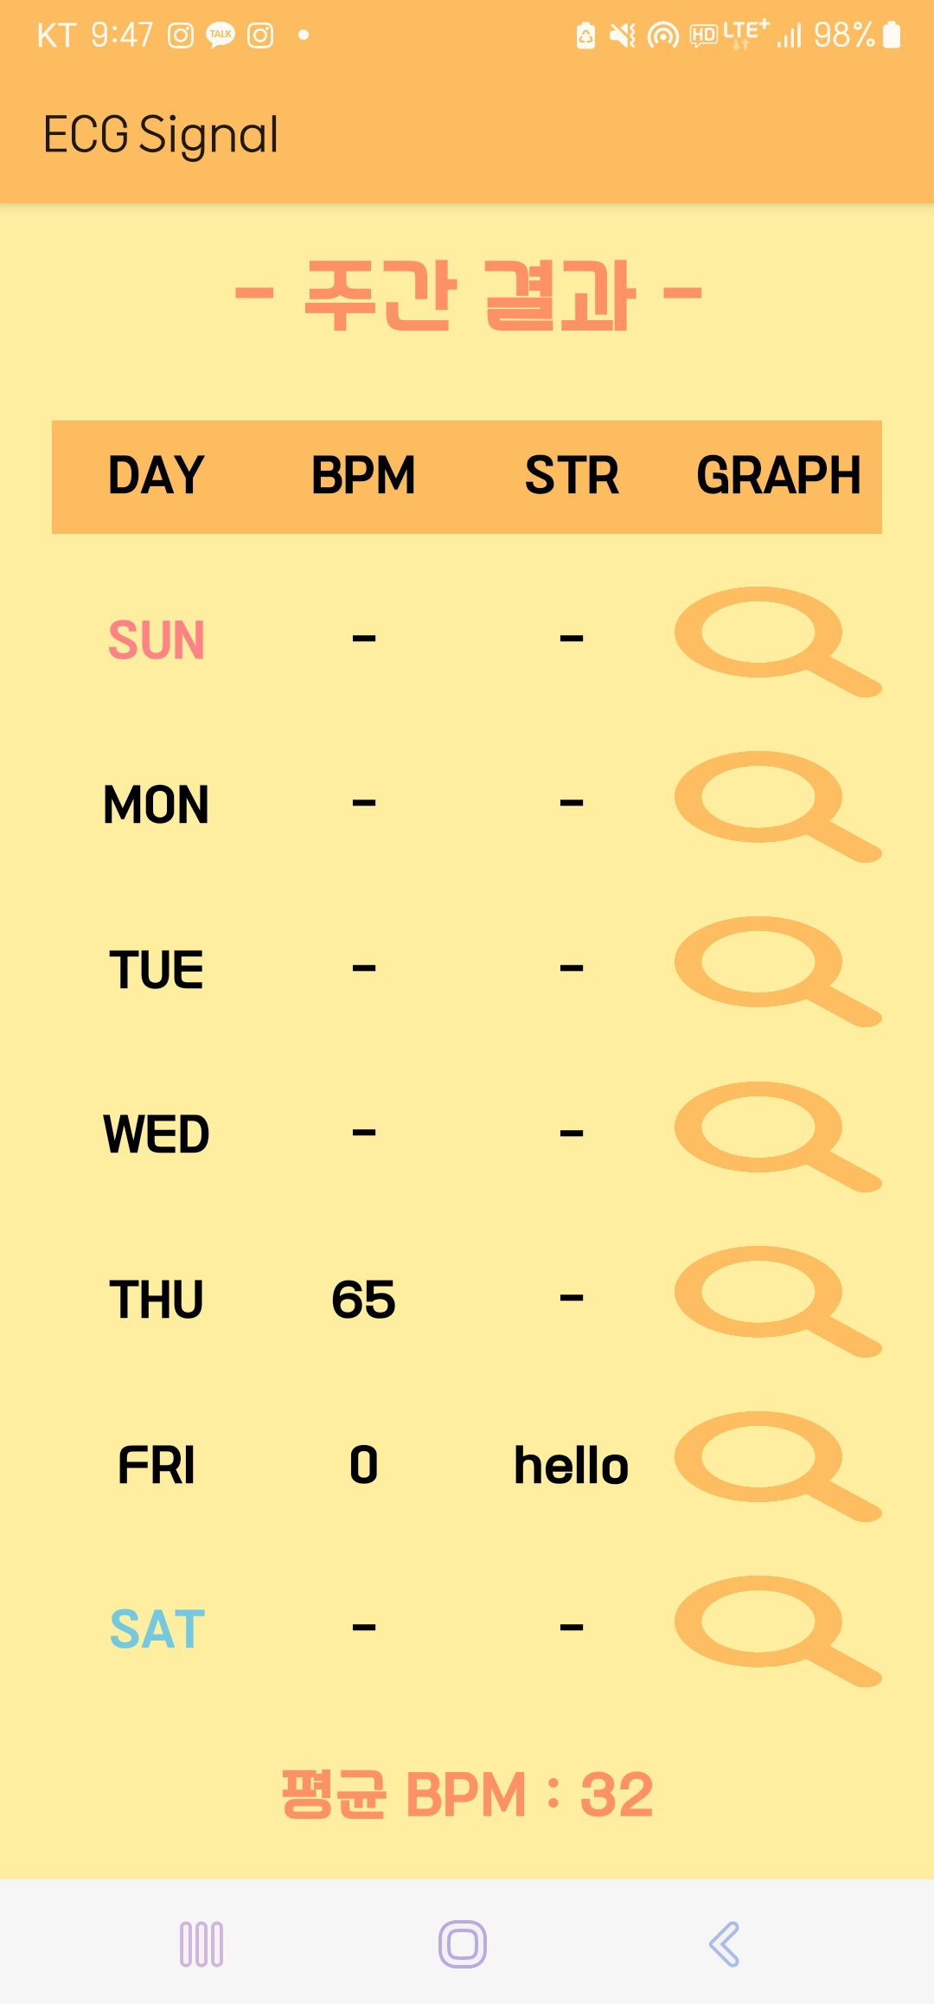
View past data
RecordActivity
View BPM, Stress and
if you click button, you can see past graph chart
Data : Units of data to store in Firebase
DataDao : Class to store and load data in Firebase
ECG DATA (String) -> stored ECG DATA (String)
Data is stored by user and day of the week
Notes:
다음은 레코드액티비티입니다. 레코드 액티비티는 이번 주에 측정한 데이터를 확인할 수 있고, 버튼을 누르게 된다면 그래프를 다시 볼 수 있습니다.

Slide 11
AI Model

Slide 12
AI Model

Slide 13

WESAD
DATA
SET
12 peoples
2 Hours Data

Slide 14
AI Model

Slide 15
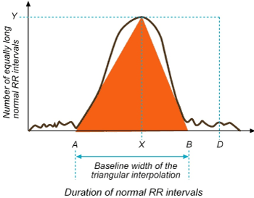
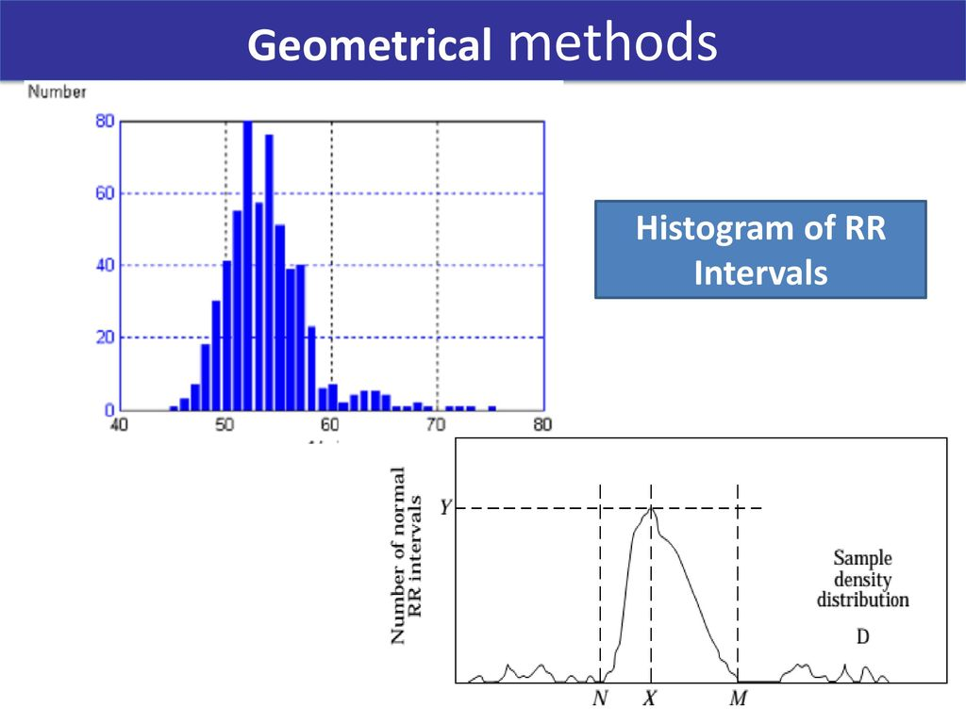
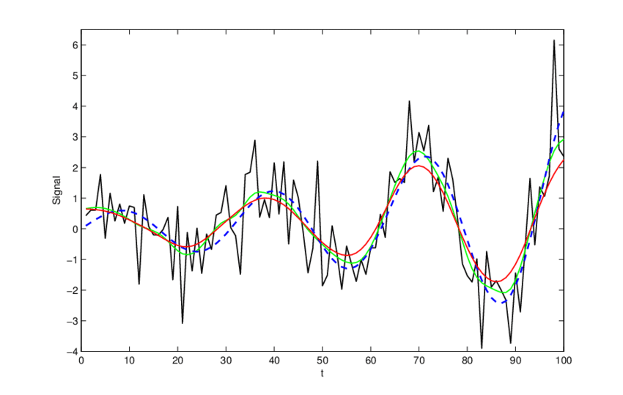
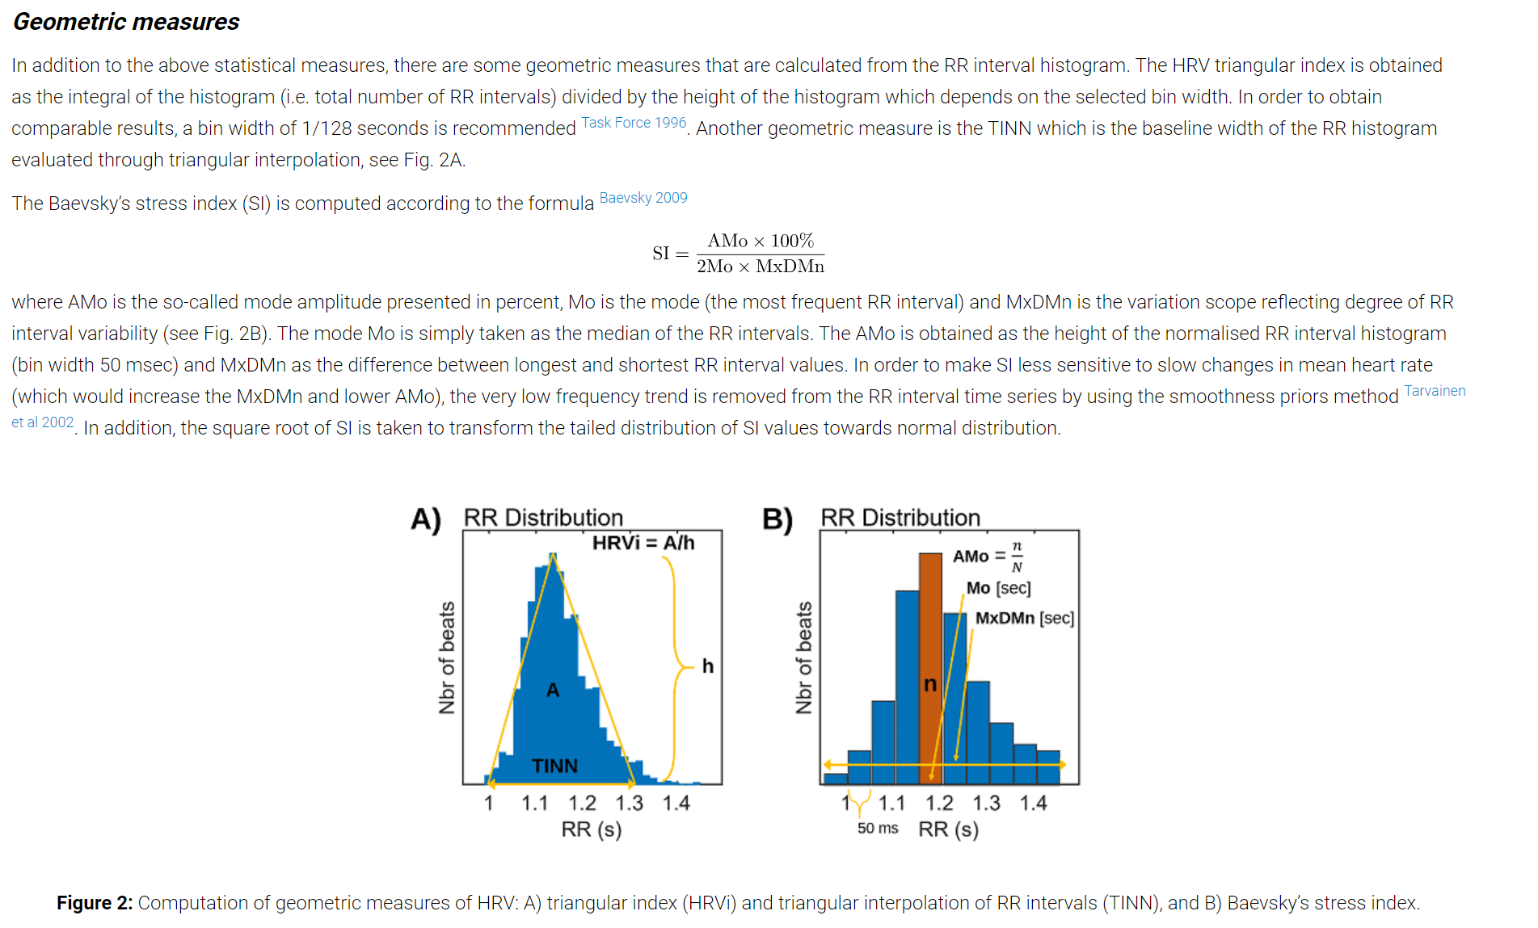
Data
Preprocessing
Time Domain
Frequency Domain

Slide 16
Data
Preprocessing
Time Domain
Frequency Domain

Slide 17
AI Model

Slide 18
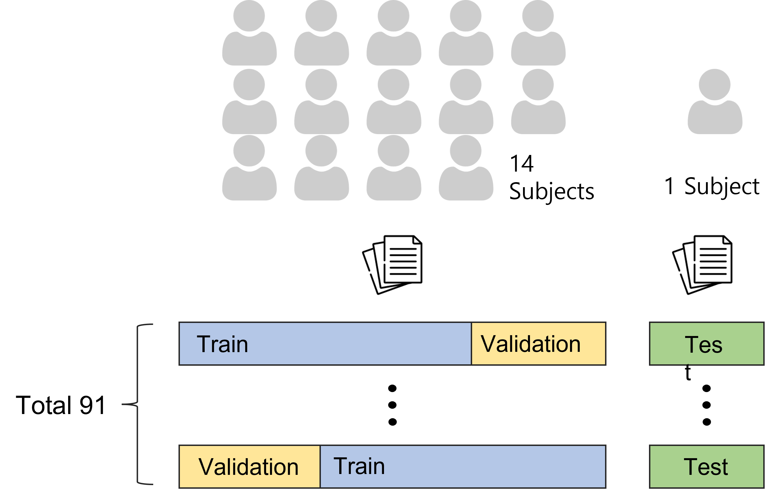
Make
Dataset
K-folod
Cross
validation

Slide 19
Make
Dataset
Neutral(90s)
Feature(Neutral(90s))
Stress(20s)
Feature(Stress(20s))
Feature(Stress(20s))
Feature(Neutral(90s))
Neutral(20s)
Feature(Neutral(20s))
Feature(Neutral(20s))
Feature(Neutral(90s))
Meditation(20s)
Feature(Meditation(20s))
Feature(Meditation(20s))
Feature(Neutral(90s))
Person
dependency
Amusement(20s)
Feature(Amusement(20s))
Feature(Amusement(20s))
Feature(Neutral(90s))

Slide 20
Make
Dataset
Unbalanced Data
Stress
Neutral
Meditation
Amuse
Stress
Neutral
Med
Amuse
50%
50%
Balancing
dataset
Balanced Data

Slide 21
AI Model

Slide 22
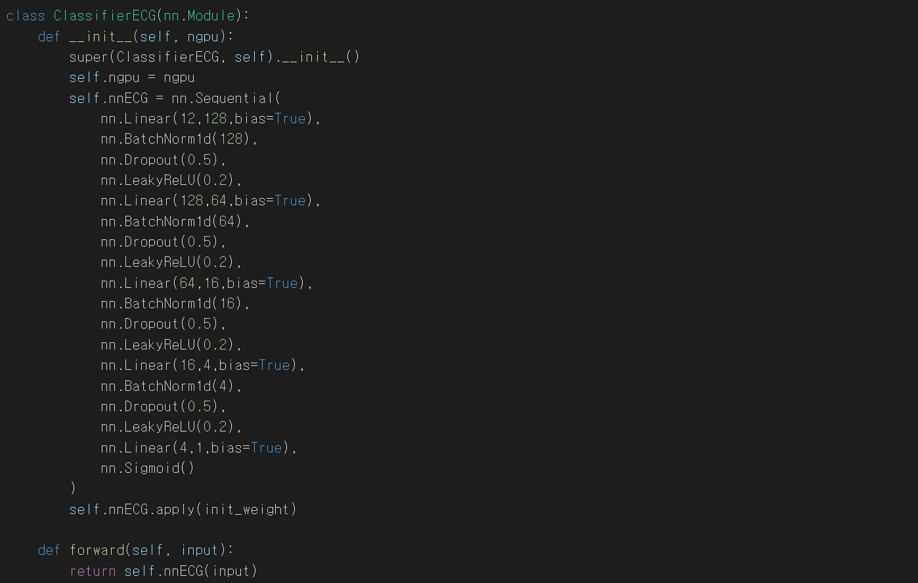
Explain
Model

Slide 23
Explain
Model
Batch normalization
FC layer
LeakyReLu
Dropout
Batch normalization
FC layer
LeakyReLu
Dropout
Batch normalization
FC layer
LeakyReLu
Batch normalization
Dropout
FC layer
LeakyReLu
Output
Dropout
128
64
16
4

Slide 24
AI Model

Slide 25
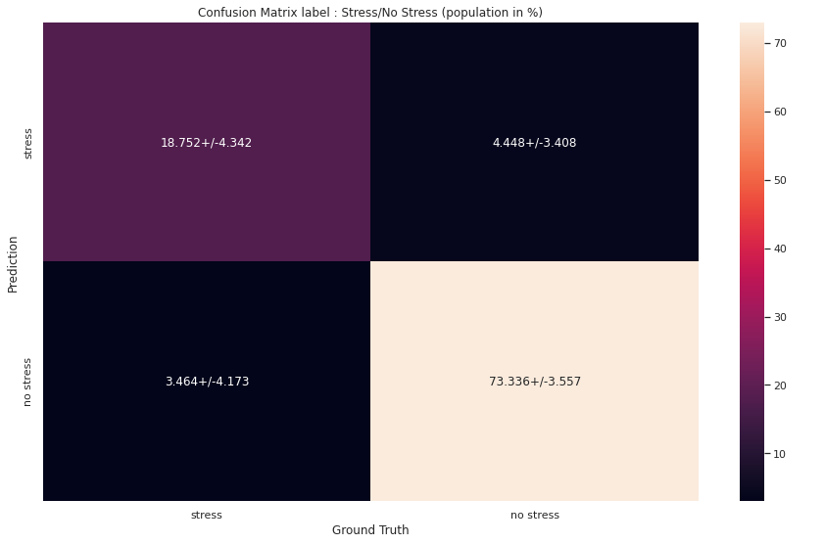
Model
Evaluation

Slide 26
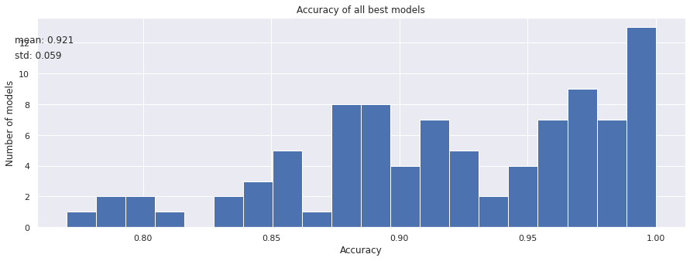
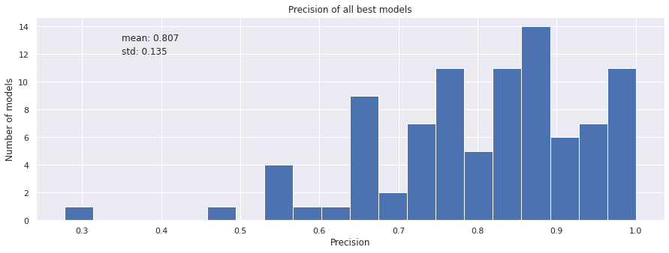
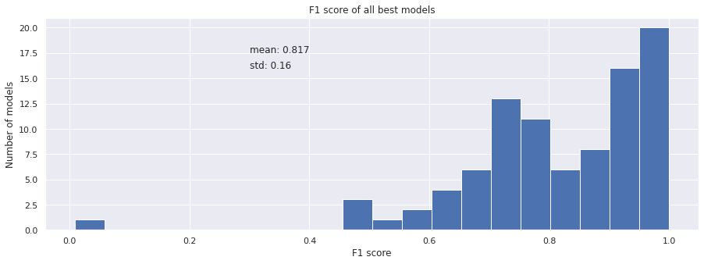
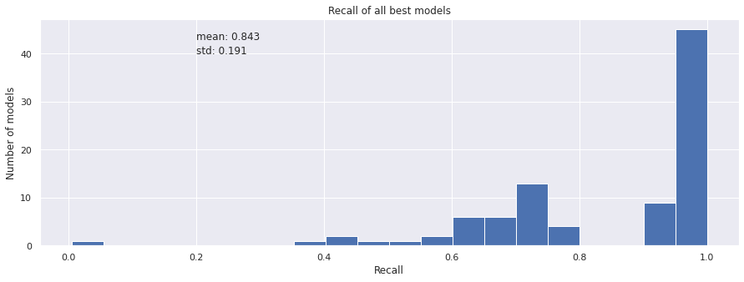
Model
Evaluation

Slide 27
Model
Evaluation
BASIC
MOBILE LAB2
PROJECT
ECG ANDRIOID APP
심장이 바운스 바운스
Thank you for listening
20221209

